Slide 1
Фонд развития моногородов

Slide 2
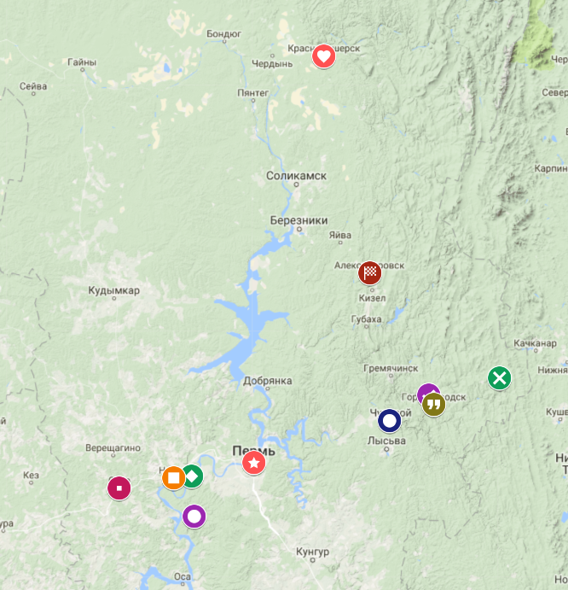
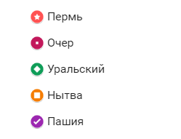

Моногорода Пермского края
В моногородах Пермского края проживает 149,4 тысяч человек, что составляет 5,7% от населения Пермского края.

Slide 3
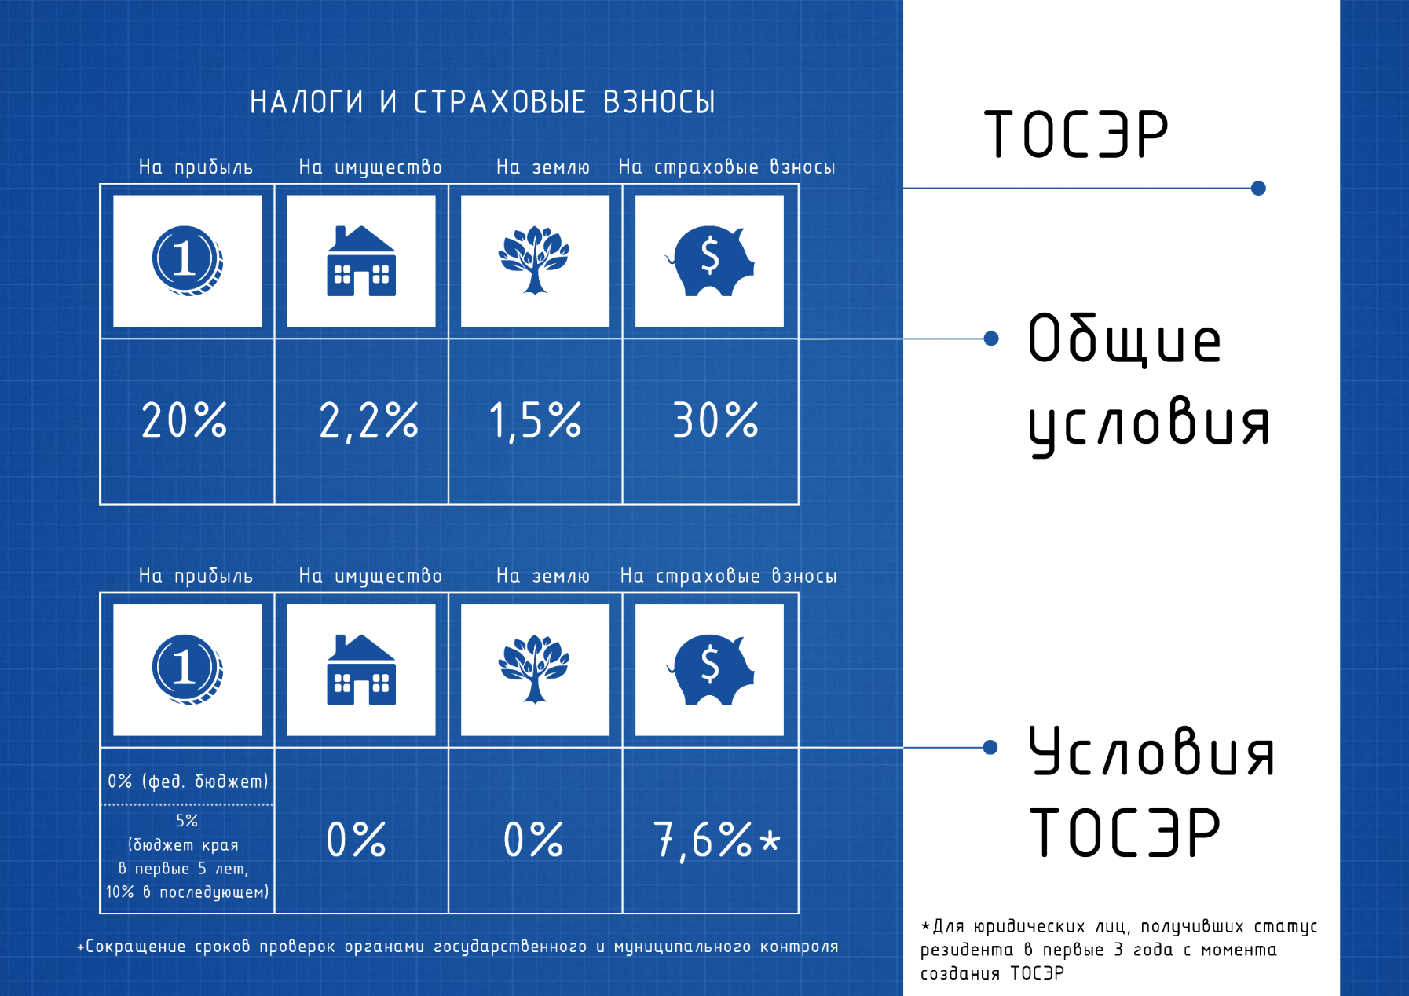
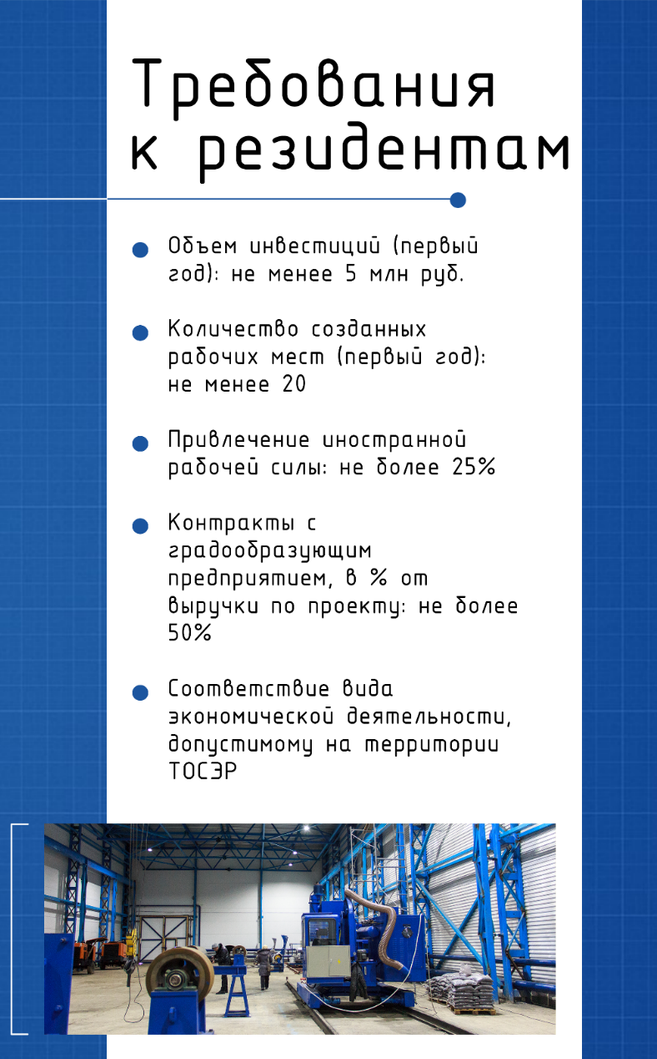
ТОСЭР «Чусовой»

Slide 4











Кооперация институтов развития
ИНВЕСТИЦИОННЫЕ
ПРОЕКТЫ

Slide 5


Основные задачи ФРМ как финансового института
Софинансирование расходов на строительство инфраструктуры, необходимой для запуска новых инвестиционных проектов в моногородах
Изменения в порядках предоставления
Поддержка распространяется на все категории моногородов
Возможность получения мер поддержки отдельно друг от друга
Принятие решения о целесообразности оказания финансовой поддержки моногороду Правлением ФРМ
Сопровождение проектным офисом подготовки инициаторами концепции Заявки, Заявки на получение поддержки ФРМ
Включение в перечень софинансируемых расходов на строительство инфраструктуры затрат на подготовку строительной площадки
Инфраструктура
Содействие в подготовке и участие в реализации новых инвестиционных проектов в моногородах
Проекты

Slide 6
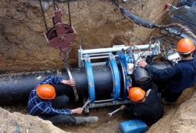
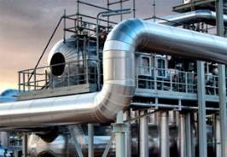
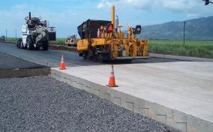
Софинансирование Фондом объектов инфраструктуры
Условия
Инфраструктура должна предназначаться исключительно для новых инвестиционных проектов
Фонд безвозмездно предоставляет средства бюджету субъекта Российской Федерации в размере до 95 % от стоимости объектов инфраструктуры с утверждением КПЭ (рабочие места и инвестиции)
Новый инвестиционный проект не должен быть связан с деятельностью градообразующего предприятия
Объекты
Водоснабжение
Водоотведение
Теплоснабжение
Электроснабжение
Газоснабжение
Автомобильные дороги
Железные дороги
Связь

Slide 7
Участие Фонда в финансировании инвестиционных проектов
Форма участия
Предоставление процентного займа
Основные условия
Сумма - от 100 до 1000 млн. руб.
Требования к проекту и инициатору (заемщику)
Инициатор (заемщик) – юридическое лицо, резидент РФ
Вхождение в капитал компании-инициатора (не более 49%)
Ставка - 5 % годовых
Срок – до 8 лет
Участие собственными средствами инициатора в проекте не менее 15%
Отсрочка по выплате займа - не более 3 лет
Наличие обеспечения
Отсутствие зависимости от деятельности ГРОП
Отсутствие у инициатора просроченной задолженности перед бюджетом и фондами
Проект должен реализовываться в границах моногорода (как минимум часть проекта должна быть на территории моногорода при наличии производственной взаимосвязи с проектом за границами моногорода)
В результате реализации проекта должны быть созданы новые рабочие места
  Участие Фонда в проекте не более 40% от общей стоимости проекта
  Средства Фонда могут быть направлены только на капитальные вложения
Ограничения

Slide 8
Требования к заемщику
Инициатор – юридическое лицо, резидент Российской Федерации
Отсутствие у инициатора просроченной задолженности перед бюджетом и фондами
Наличие социально-экономического эффекта для моногорода по объему привлеченных инвестиций и количеству новых рабочих мест
Ограничения
Участие Фонда в проекте не более 40% от общей стоимости проекта
Наличие заключенного с субъектом Российской Федерации генерального соглашения
Средства Фонда могут быть направлены только на капитальные вложения

Slide 9
Рассмотрение заявки на участие Фонда в инвестиционном проекте
Заключение Генерального соглашения
Этап предварительной оценки
Этап комплексной оценки
Принятие решения
Подписание инвестиционного соглашения
12
Субъект РФ
15 дней
Не более 50 дней
Не более 20 дней
Заключенные соглашения с субъектом РФ
Решение правления
Решение Наб.совета
Уведомление о принятом решении
Предварительная оценка
Комплексная оценка
Фонд
Решение правления
Инвестиционное соглашение
Инициатор
Отказ в проведении
комплексной оценки
Отрицательное решение
Доработка комплекта документов (повторное рассмотрение не более 25 дней)
Внешние эксперты
Независимая экспертиза
+ 50 дней

Slide 10



Взаимодействие АО «Корпорация МСП» с Фондом
Без участия Региональной гарантийной организации – 50% от суммы займа
С участием Региональной гарантийной организации – до 75% от суммы займа
Поручительство
Региональная гарантийная организация
(поручитель)
П
Залог
Субъект МСП
заемщик, принципал по гарантии Корпорации
РГО
Бенефициар по гарантии Корпорации
Залог
Субъект МСП
заемщик, принципал по гарантии Корпорации
Заем
Бенефициар по гарантии Корпорации
Заем
Гарантия
Г
Гарант
Гарантия
Г
Гарант
П
+
Г
=
50-75% суммы кредита
Независимая гарантия в размере до 50% суммы обязательств по кредиту (основной долг)
П
Поручительство РГО за исполнение МСП обязательств в рамках собственного лимита РГО
Г
Г
Независимая гарантия Корпорации на часть непокрытой поручительством РГО суммы кредита

Slide 11

Возможности по комплексному участию Фонда в реализации проектов
Стоимость инвестиционного проекта
Исключение из периметра проекта избыточных и непрофильных расходов, удешевляющее проект на стадии инвестирования и эксплуатации
Строительство инфраструктуры
для проекта (до 15-20 % от CAPEX) за счет Фонда и субъекта РФ
ПОВЫШЕНИЕ ФИНАНСОВОЙ УСТОЙЧИВОСТИ
ПРОЕКТА
Участие Фонда в финансировании инвестиционного проекта
(до 40 % стоимости капитальных вложений)
Участие надежного финансового партнера в сделке, обеспеченность проекта источниками финансирования

Slide 12
Примеры. Комплексная поддержка городского округа Кумертау
(Республика Башкортостан)
1
Строительство маслоэкстракционного завода в с. Маячный городского округа город Кумертау Республики Башкортостан
Заключено соглашение о софинансировании расходов Республики Башкортостан в целях реализации мероприятий по строительству объектов инфраструктуры в г. Кумертау: предоставление средств Фонда в объеме 302,85 млн руб. с целью строительства очистных сооружений, реконструкции автодороги и железнодорожных путей, наружных инженерных сетей
Заключено соглашение об участии в финансировании
инвестиционного проекта в форме займа в размере
1,0 млрд. руб. под 5 % годовых на срок 8 лет.
Кумертау получен статус ТОСЭР
Заявленные целевые показатели к 2020 году:
Количество создаваемых рабочих мест
Объем привлекаемых
инвестиций
520 ед.
4 313
млн руб.

Slide 13
Примеры. Комплексная поддержка города Набережные Челны
(Республика Татарстан)
2
Развитие Камского Индустриального парка «Мастер» в городе Набережные Челны Республики Татарстан
Заключено соглашение о софинансировании расходов Республики Татарстан в целях реализации мероприятий по строительству объектов инфраструктуры в г. Набережные Челны: предоставление средств Фонда в объеме 605,4 млн. руб. с целью создания дорожной инфраструктуры общего пользования (инфраструктура введена 30 июня 2016г).
Заключено соглашение об участии в финансировании
инвестиционного проекта в форме займа в размере
898,1 млн. руб. под 5 % годовых на срок 8 лет.
Набережные Челны получен статус ТОСЭР
Заявленные целевые показатели к 2019 году:
Количество создаваемых рабочих мест
Объем привлекаемых
инвестиций
1425 ед.
2 245
млн. руб.

Slide 14



Примеры успешного взаимодействия
с Фондом развития промышленности
с АО «Корпорация МСП»
Строительство линии
по производству рессор
для автомобильной и прицепной техники
Строительство современного металло-обрабатывающего центра ООО «Кама-Трейд–Татарстан»
297,3 млн. рублей
ФРП – 74,1 млн. рублей
ФРМ–112,4 млн. рублей
462,8 млн. рублей
гарантия
АО «Корпорация МСП»
ФРМ– 228 млн. рублей
29 рабочих мест
131 рабочее место
Белорецк, республика Башкортостан
Набережные Челны, республика Татарстан

Slide 15
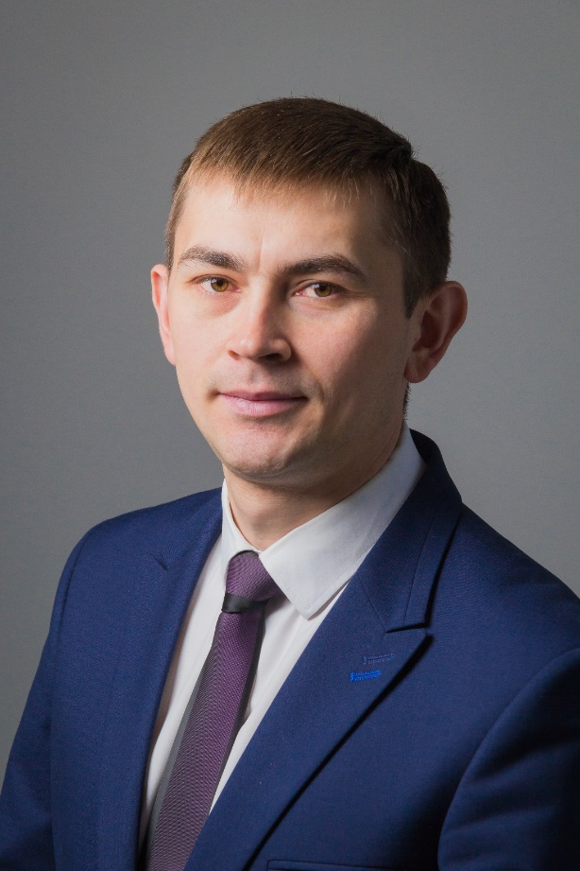
Фонд развития моногородов
Куратор моногородов Пермского края
Хабибрахимов Альмир Жавдятович
Тел.: +7 (495) 734-79-19 (вн. 295)
Моб.: +7-915-000-18-93
e-mail: a.khabibrakhimov@frmrus.ru
Некоммерческая организация «Фонд развития моногородов»
Бульвар Энтузиастов, 2, Москва, 109544, Россия
Телефон: +7 (495) 734 79 19
Факс: +7 (495) 734 79 19 доб. 200
E-mail: info@frmrus.ru
Web: www.frmrus.ru

